Slide 1

퍼셉트론

Slide 2
퍼셉트론이란?
신경망의 기원이 되는 단층신경망 알고리즘
다수의 신호를 입력으로 받아 하나의 신호를 출력
Output 값의 종류
1: 흐른다
0:안 흐른다
두가지 값만 가진다

Slide 3
퍼셉트론 동작 원리
x1
입력신호: x1,x2
가중치: w1,w2
출력신호:y
파란원을 뉴런이라고 한다
w1
Y
x2
w2
임계값을 기준으로 두분류의 output으로 구분

Slide 4
AND 게이트
입력이 둘이고 출력은 하나인 게이트
X1 | X2 | Y
0 | 0 | 0
1 | 0 | 0
0 | 1 | 0
1 | 1 | 1
Ex) 0.5*x1+0.5*x2 > 0.7
0.5*x1+0.5*x2 > 0.8
AND게이트를 만족하는 조합은 무수히 많다

Slide 5
NAND 게이트
NAND는 Not AND를 의미하여 AND의 출력을 뒤집은 것
이다.
X1 | X2 | Y
0 | 0 | 1
1 | 0 | 1
0 | 1 | 1
1 | 1 | 0
Ex) -0.5*x1-0.5*x2 > -0.7
-0.5*x1-0.5*x2 > 0.8
AND게이트를 만족하는 조합도 무수히 많다
x2
w1
w2
x1

Slide 6
OR 게이트
입력 신호 중 하나 이상이 1이면 출력이 1이 되는 논리 회로 입니다.
x1 | x2 | Y
0 | 0 | 0
1 | 0 | 1
0 | 1 | 1
1 | 1 | 1
Ex) 0.5*x1+0.5*x2 > 0.3
0.5*x1+0.5*x2 > 0.4
OR게이트를 만족하는 조합도 무수히 많다

Slide 7
게이트 구현
파이썬 구현!

Slide 8
퍼셉트론의 한계
퍼셉트론은 가중치 합을 theta 기준으로 두 분류로만
나누는 단층 신경망
직선에 의해서만 분할 됨으로 비선형 분할 불가

Slide 9
단층신경망 학습(델타 규칙)
델타 규칙은 단층신경망을 학습시키는 방법 중 하나이다.
Gradient Descent 원리를 이용하여 손실함수의 최소값을
찾아내는 방법입니다.
여기에서 사용할 손실 함수는 MSE(mean squared error)
평균제곱오차 입니다.
즉 MSE와 Gradient Descent를 이용하여 최적 w1,w2를
찾는 방법입니다.

Slide 10
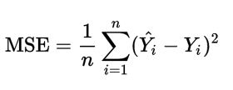
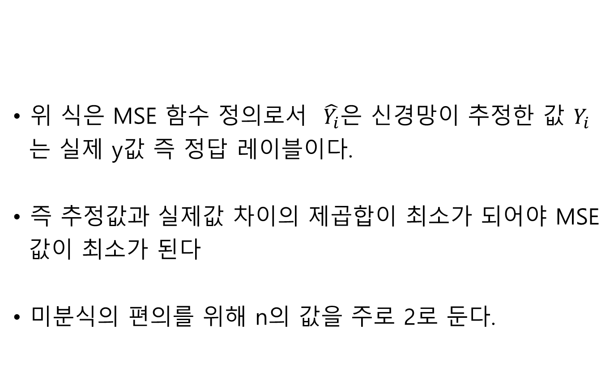
평균제곱오차(MSE)
위 식은 MSE 함수 정의로서 $\hat{Y_{i}}$은 신경망이 추정한 값 $Y_{i}$
는 실제 y값 즉 정답 레이블이다.
즉 추정값과 실제값 차이의 제곱합이 최소가 되어야 MSE
값이 최소가 된다
미분식의 편의를 위해 n의 값을 주로 2로 둔다.

Slide 11
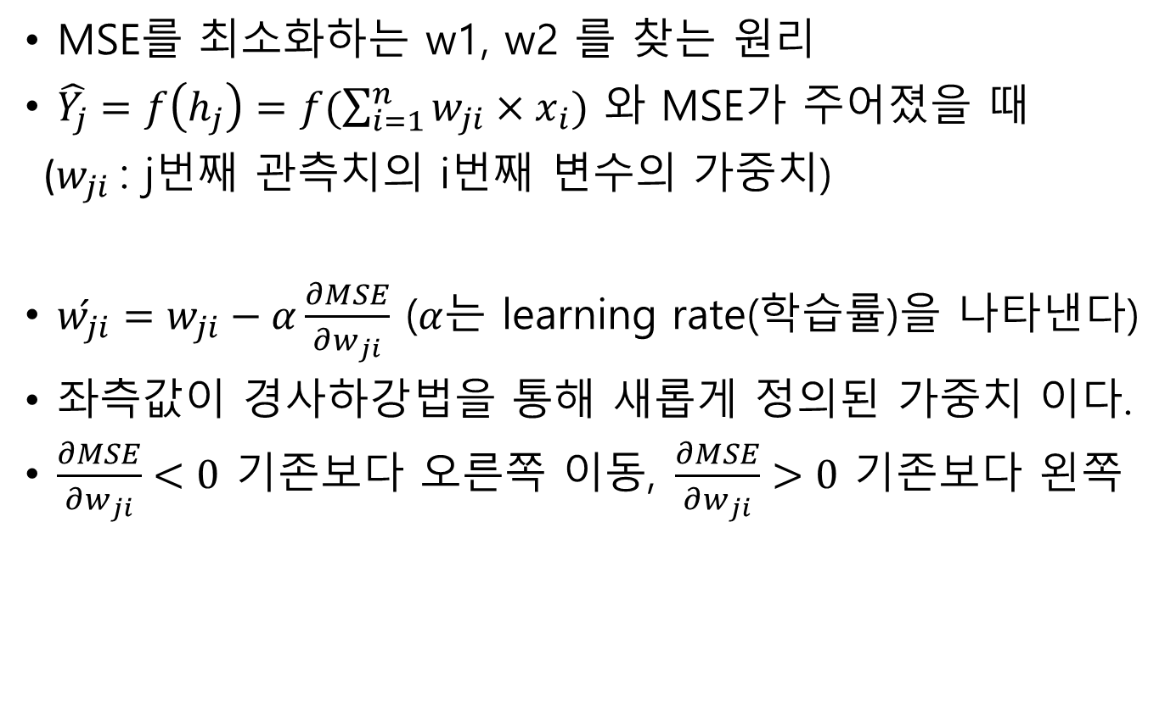
경사 하강법(Gradient Descent)
MSE를 최소화하는 w1, w2 를 찾는 원리
$\hat{Y_{j}}=f\left(h_{j}\right)=f(\sum_{i=1}^{n}{w_{ji}×x_{i}})$ 와 MSE가 주어졌을 때
($w_{ji}$: j번째 관측치의 i번째 변수의 가중치)
$\acute{w_{ji}}=w_{ji}−α\frac{∂MSE}{∂w_{ji}}$ ($α$는 learning rate(학습률)을 나타낸다)
좌측값이 경사하강법을 통해 새롭게 정의된 가중치 이다.
$\frac{∂MSE}{∂w_{ji}}<0$ 기존보다 오른쪽 이동, $\frac{∂MSE}{∂w_{ji}}>0$ 기존보다 왼쪽

Slide 12
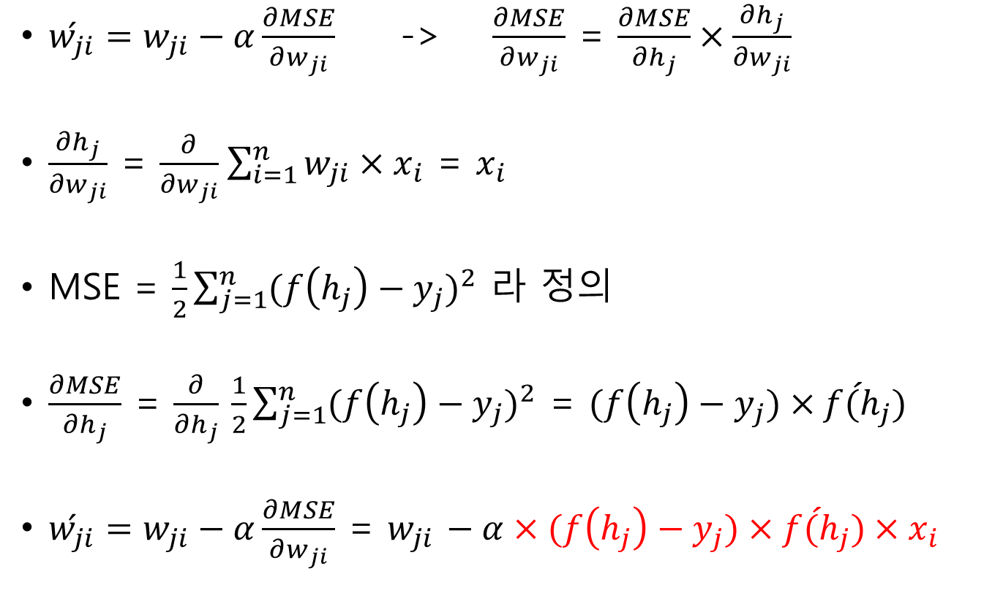
수식
$\acute{w_{ji}}=w_{ji}−α\frac{∂MSE}{∂w_{ji}}$ -> $\frac{∂MSE}{∂w_{ji}}$ = $\frac{∂MSE}{∂h_{j}}×$ $\frac{∂h_{j}}{∂w_{ji}}$
$\frac{∂h_{j}}{∂w_{ji}}$ = $\frac{∂}{∂w_{ji}}$ $\sum_{i=1}^{n}{w_{ji}×x_{i}}$ = $x_{i}$
MSE = $\frac{1}{2}\sum_{j=1}^{n}{{(f\left(h_{j}\right)−y_{j})}^{2}}$ 라 정의
$\frac{∂MSE}{∂h_{j}}$ = $\frac{∂}{∂h_{j}}$ $\frac{1}{2}\sum_{j=1}^{n}{{(f\left(h_{j}\right)−y_{j})}^{2}}$ = $(f\left(h_{j}\right)−y_{j})×\acute{f(h_{j}})$
$\acute{w_{ji}}=w_{ji}−α\frac{∂MSE}{∂w_{ji}}$ = $w_{ji}$ $− α×(f\left(h_{j}\right)−y_{j})×\acute{f(h_{j}})×$ $x_{i}$

Slide 13
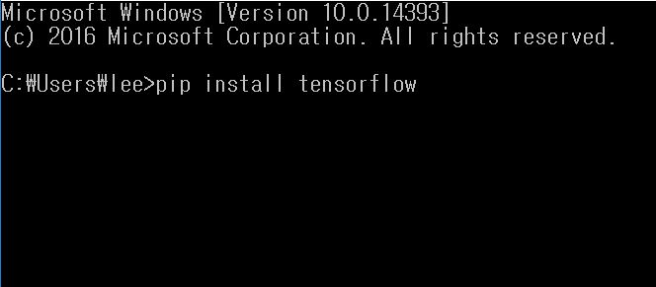
텐서플로 맛보기
텐서플로 설치

